Slide 1
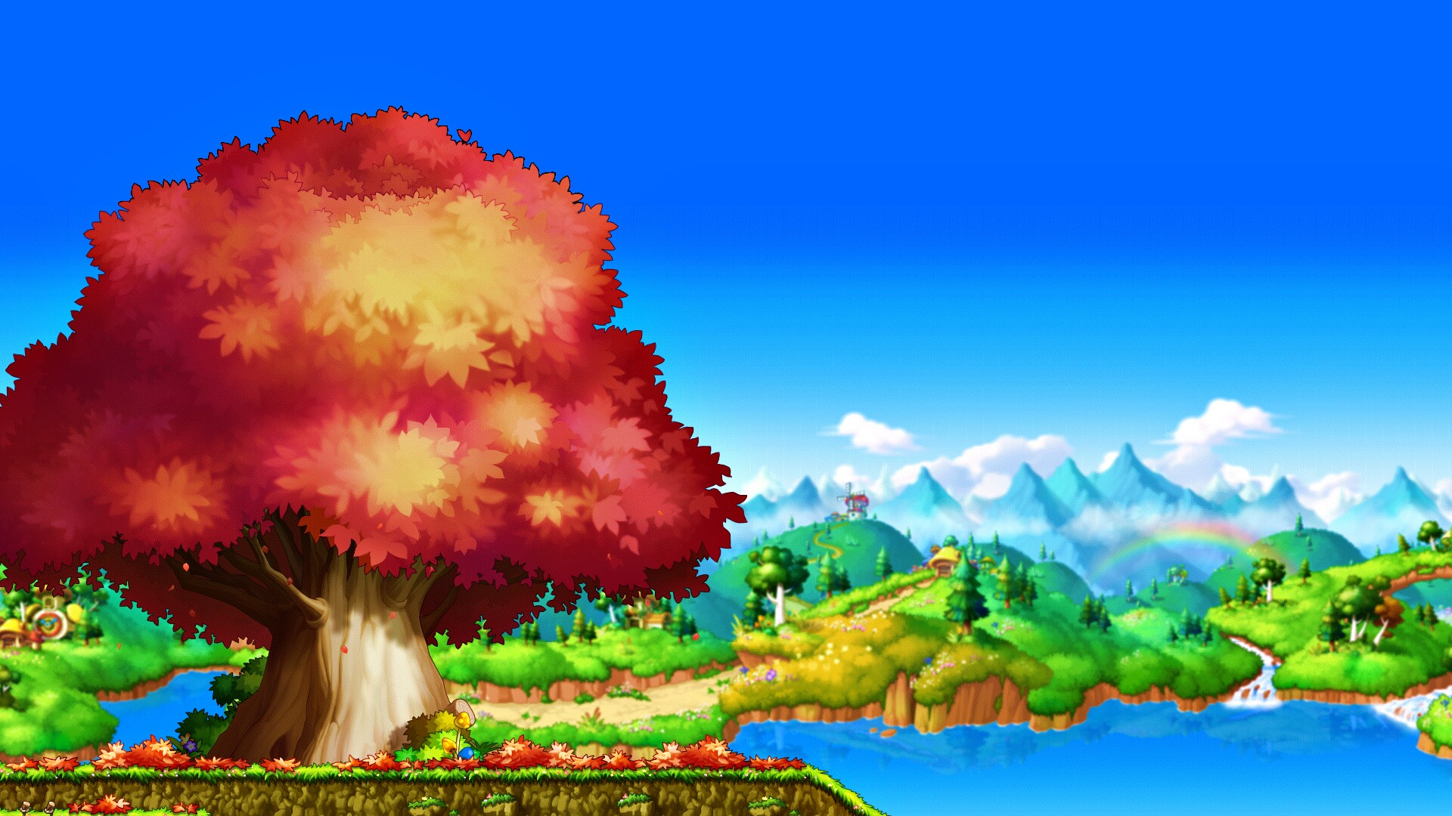



IOCP / SFML / MSSQL / Lua
2023년 게임 서버 프로그래밍 텀 프로젝트
동 방 단 풍 전
2018182025 이승준

Slide 2
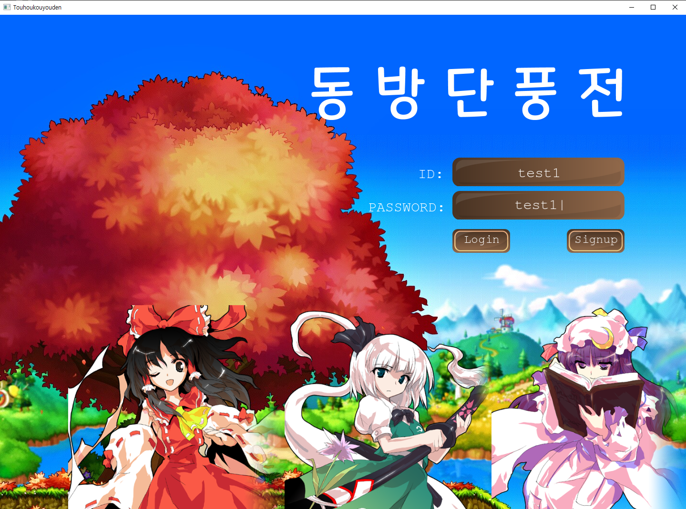
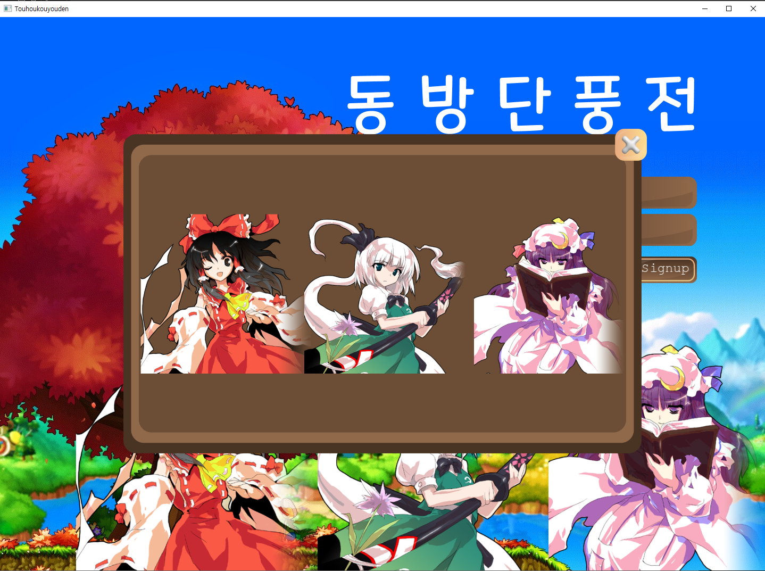
ID, PASSWORD 입력
Login 버튼 클릭 시 로그인
Signup 버튼 클릭 시 회원가입
새로 회원가입 시 3종의 캐릭터 중 하나를 선택 가능
선택한 캐릭터는 DB에 저장되며, 변경 불가능

Slide 3





레이무 : 보통 공격력, 보통 스킬 공격력, 보통 이동속도
요우무 : 높은 공격력, 스킬 X, 빠른 이동속도
파츄리 : 낮은 공격력, 높은 스킬 공격력, 느린 이동속도

Slide 4
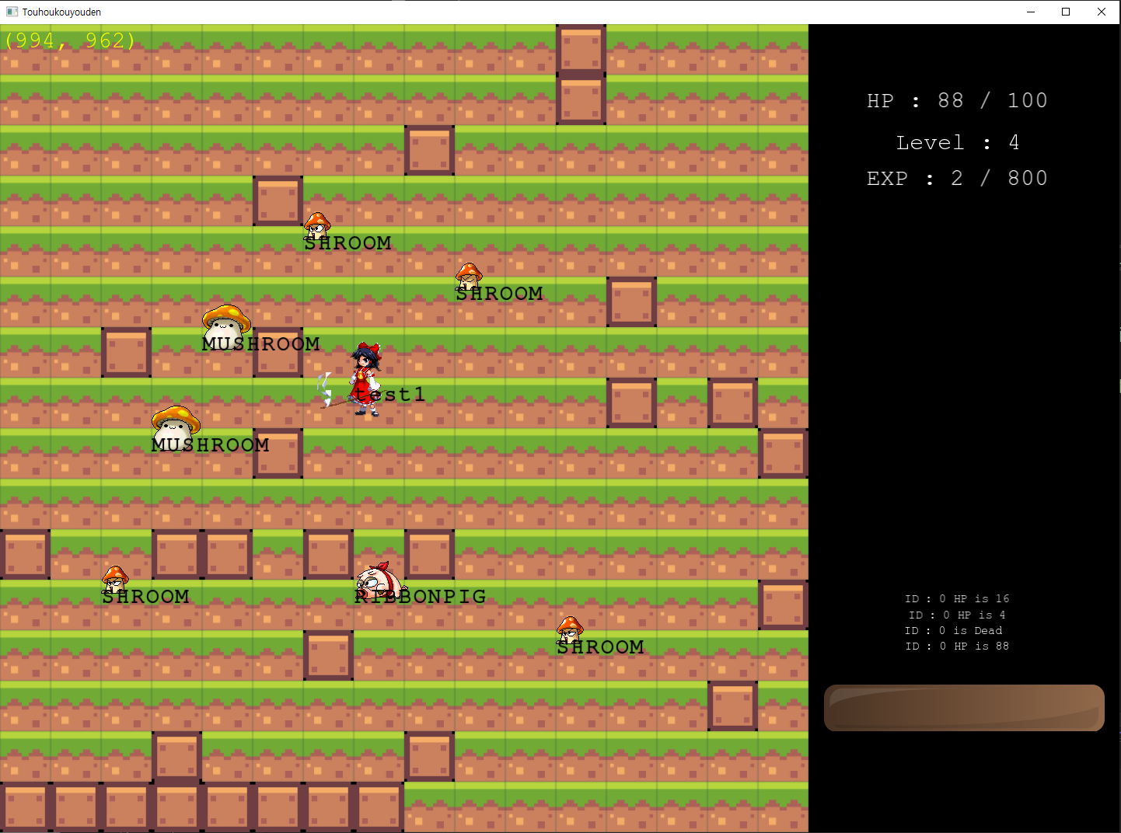
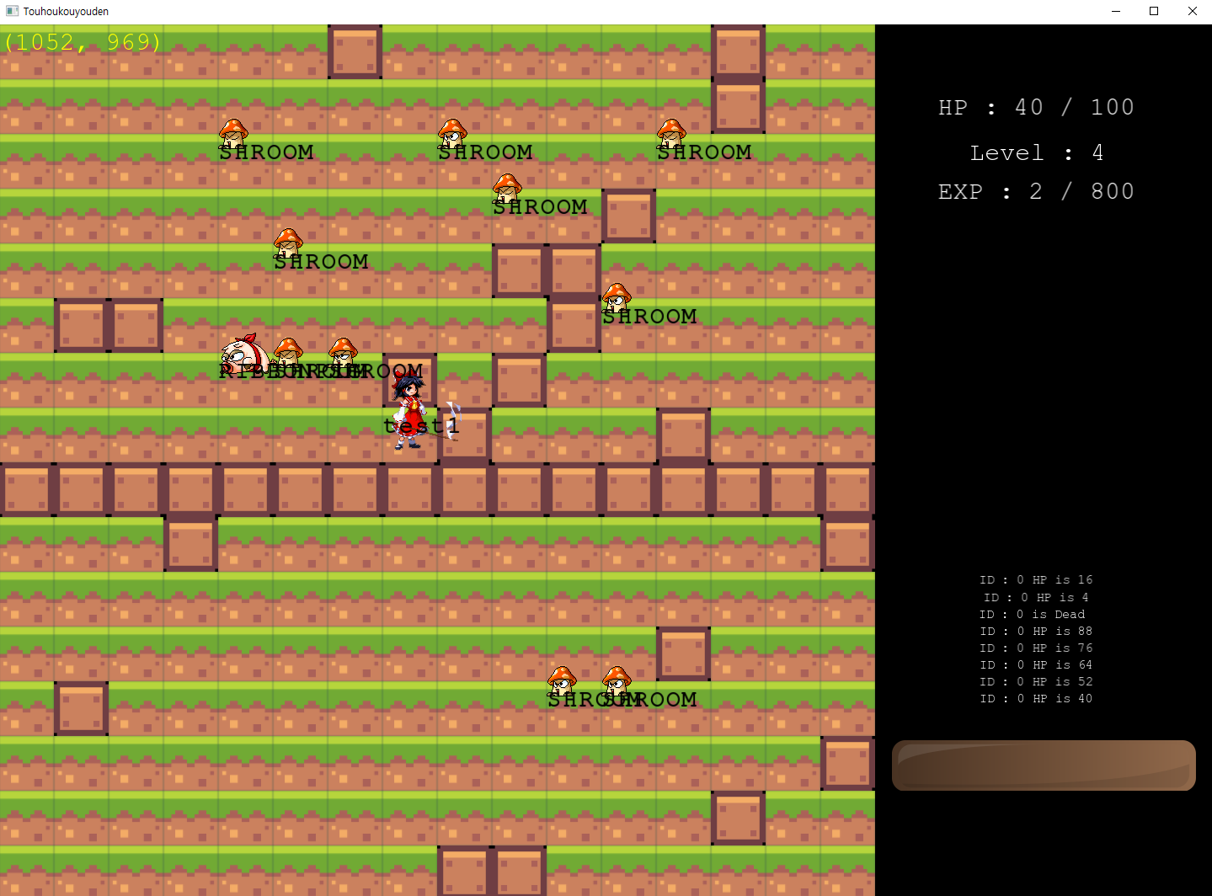
3종의 서로 다른 특성을 가진 NPC 구현

Slide 5
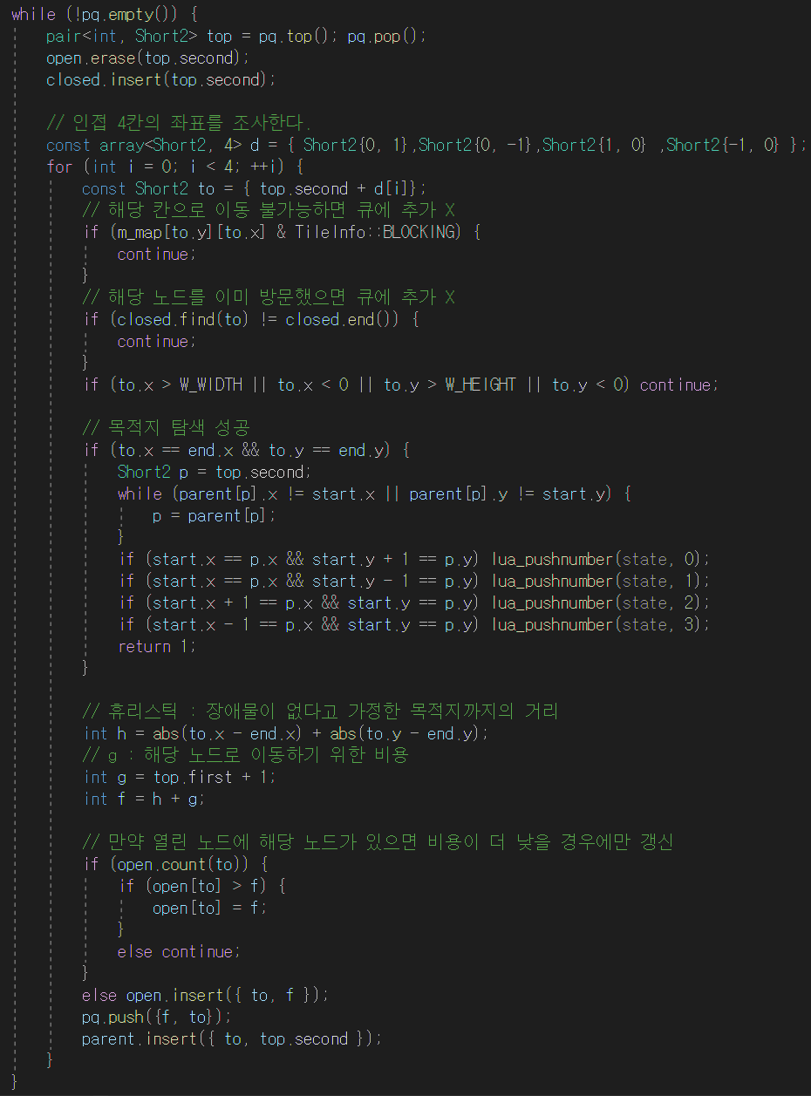



SHROOM : Piece 타입. 피격 시까지 가만히 대기
MUSHROOM : Roaming 타입. 피격 시까지 주변 배회
RIBBONPIG : AGRO 타입. 플레이어 발견 시 A* 알고리즘을 이용해 추격
모든 몬스터는 피격 시 A* 알고리즘을 이용해 플레이어를 추격

Slide 6
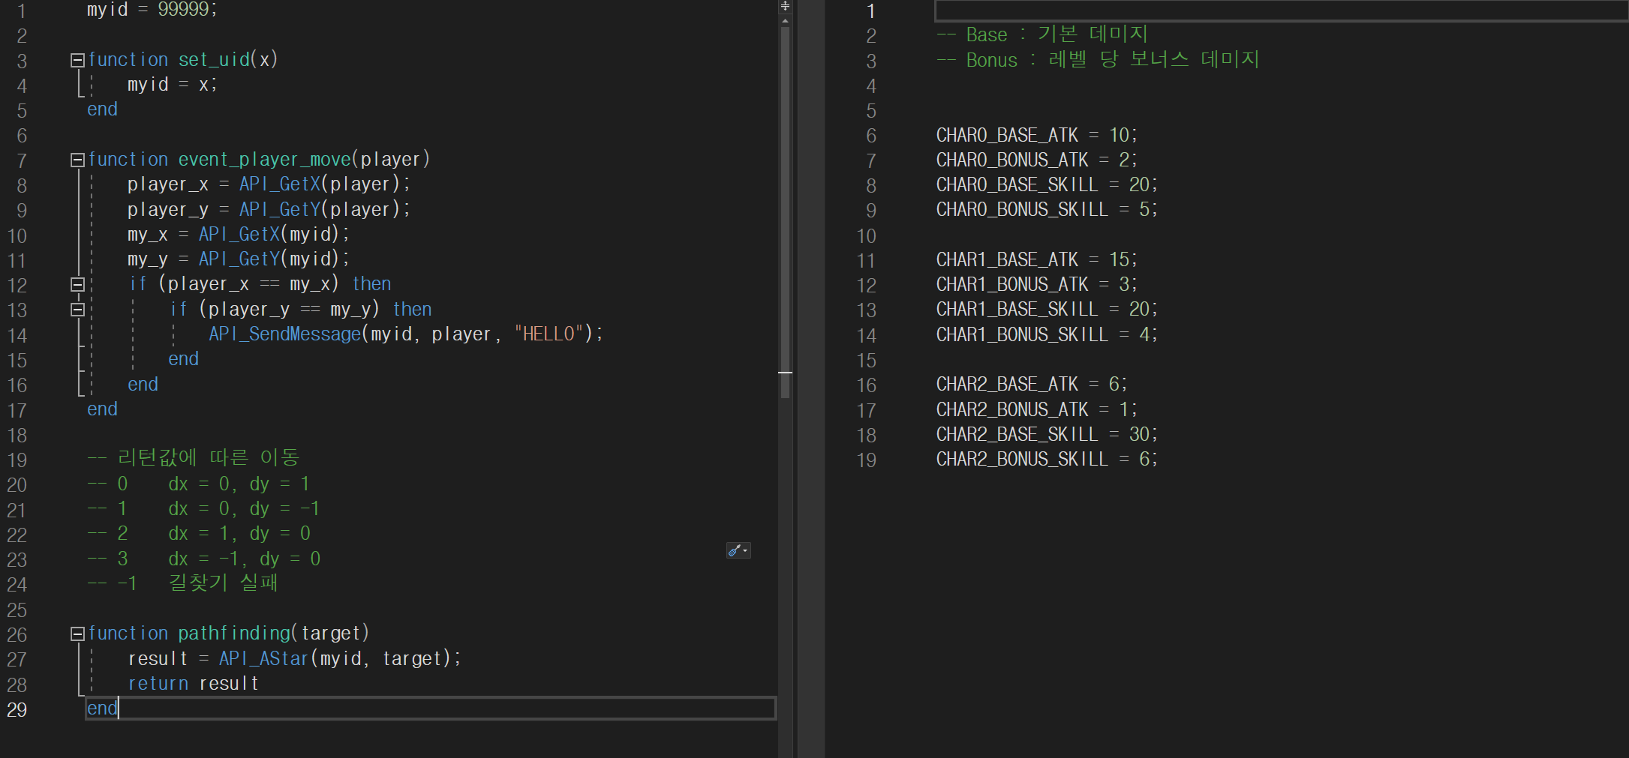
몬스터의 정보를 Lua 스크립트로 저장하여, 밸런싱이 용이하도록 구현

Slide 7
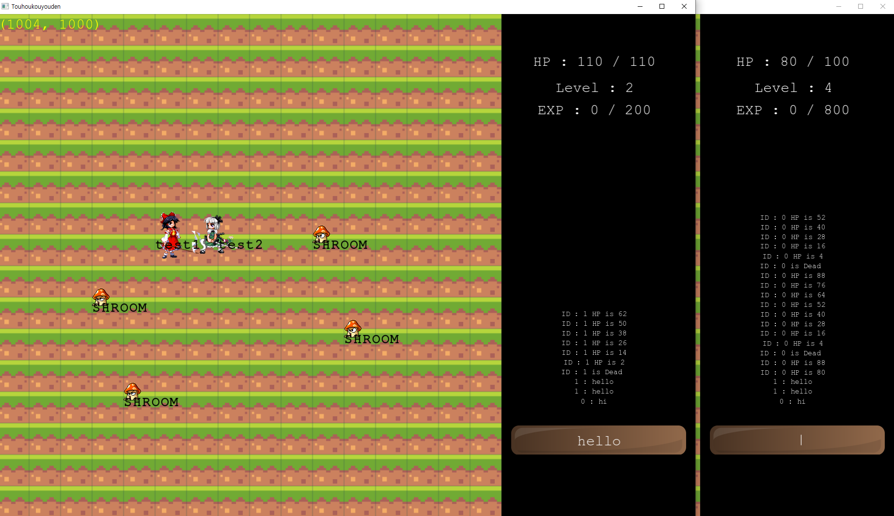
채팅 구현. 시야 내의 플레이어들에게 입력한 채팅이 출력됨

Slide 8
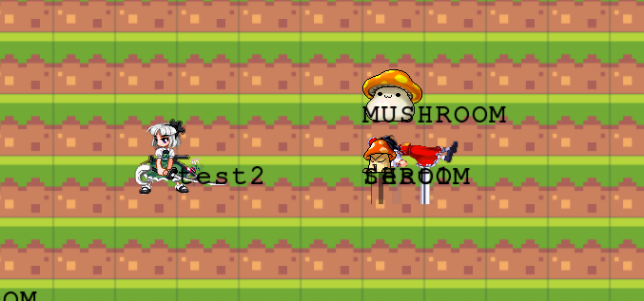
사망 시 사망 애니메이션 출력.
경험치 절반을 깎고 30초 -> 10초 후 부활

Slide 9
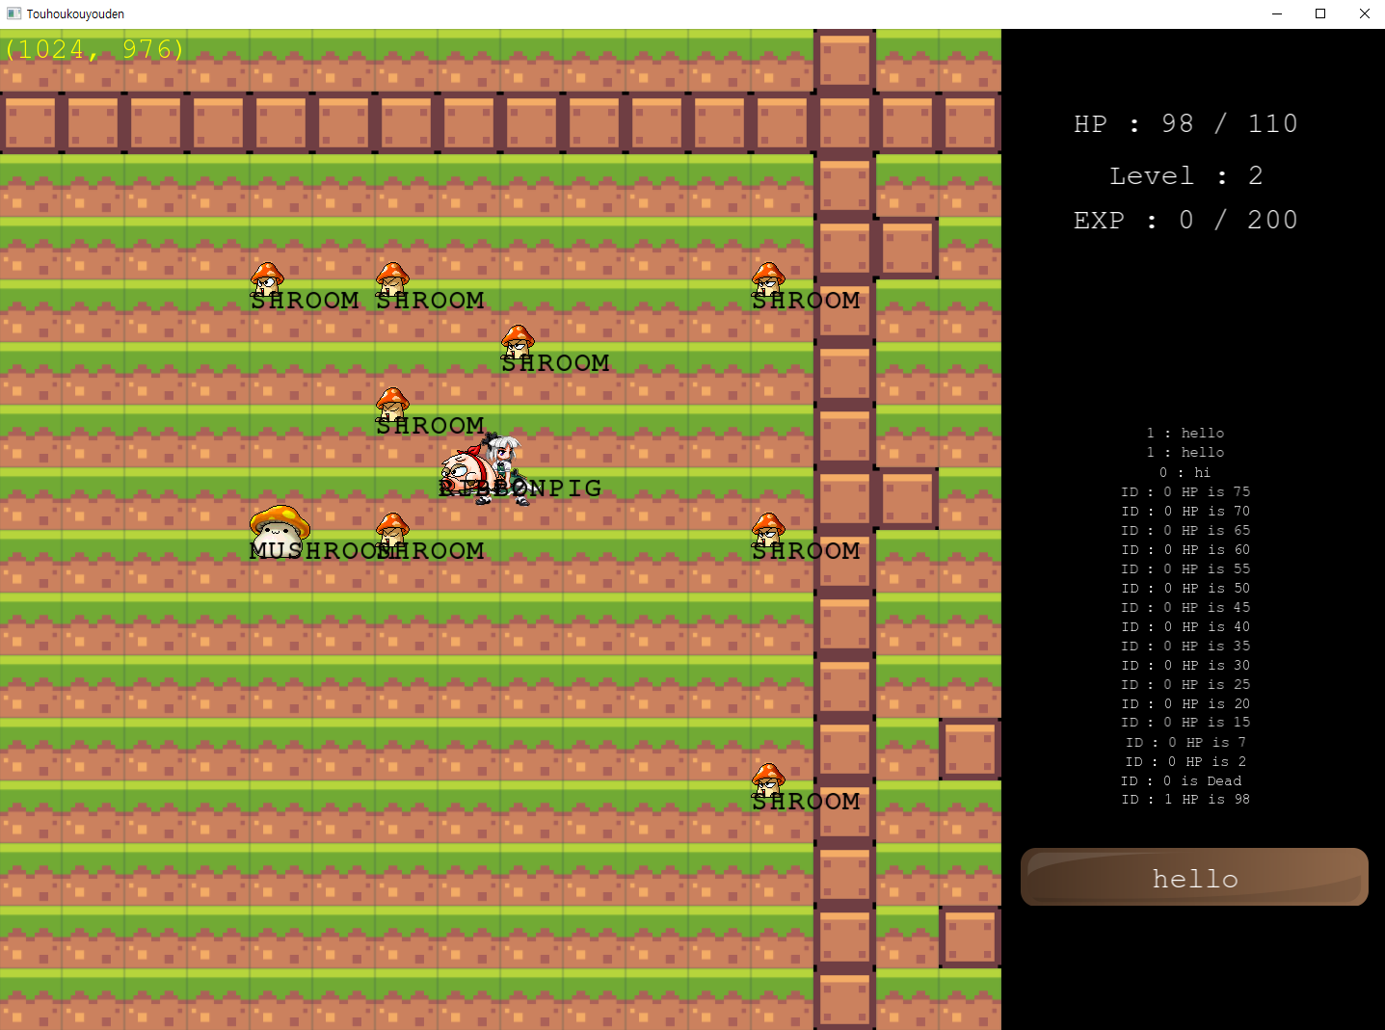
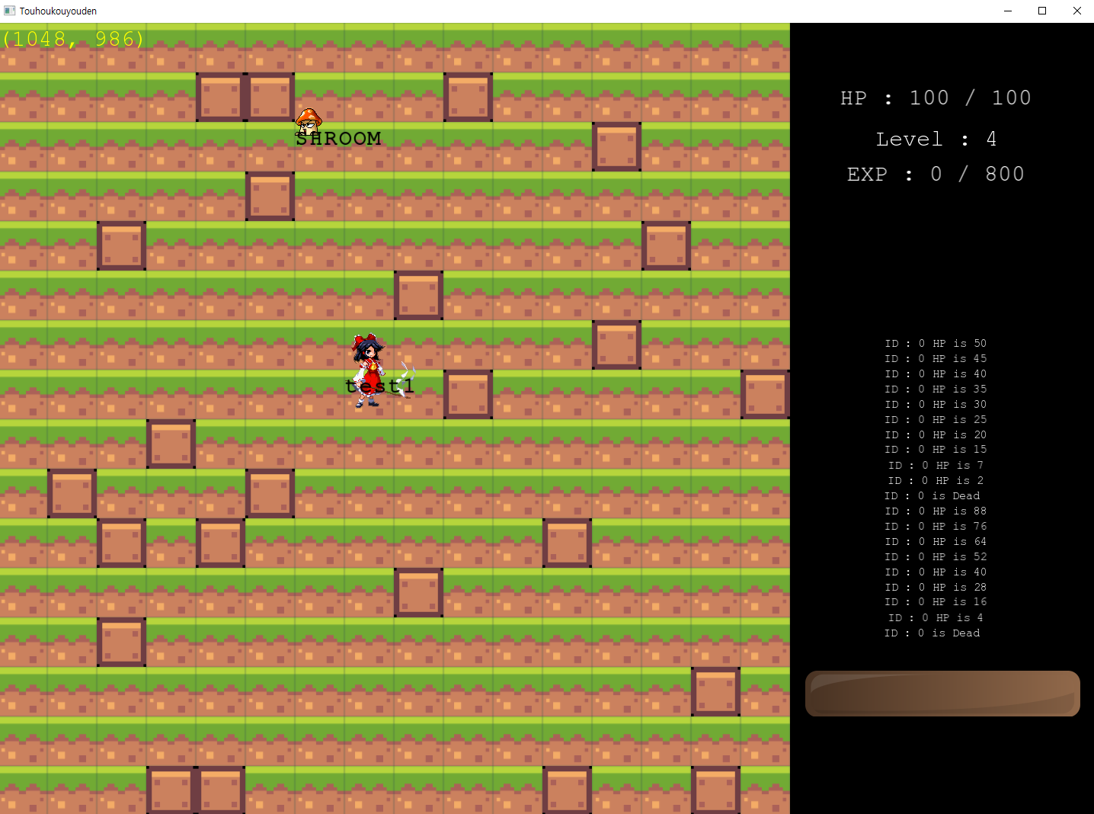
평지 컨셉 맵
미개척지 컨셉 맵
두 가지 스타일의 맵이 존재하며, 맵을 용이하게 제작하기 위한 맵툴 제작

Slide 10
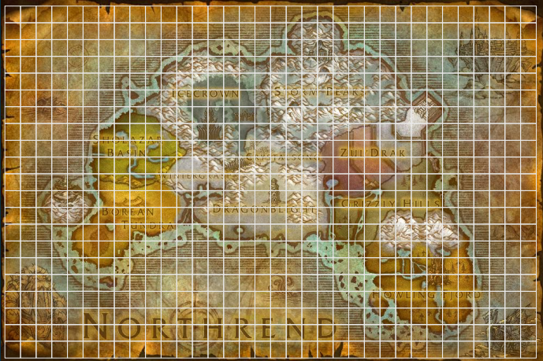
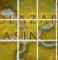
플레이어
시야 처리에 섹터 사용.
플레이어 주변 9개의 섹터만을 검사하는 방법으로 전체 탐색에 소요되는
오버헤드 크게 감소

Slide 11
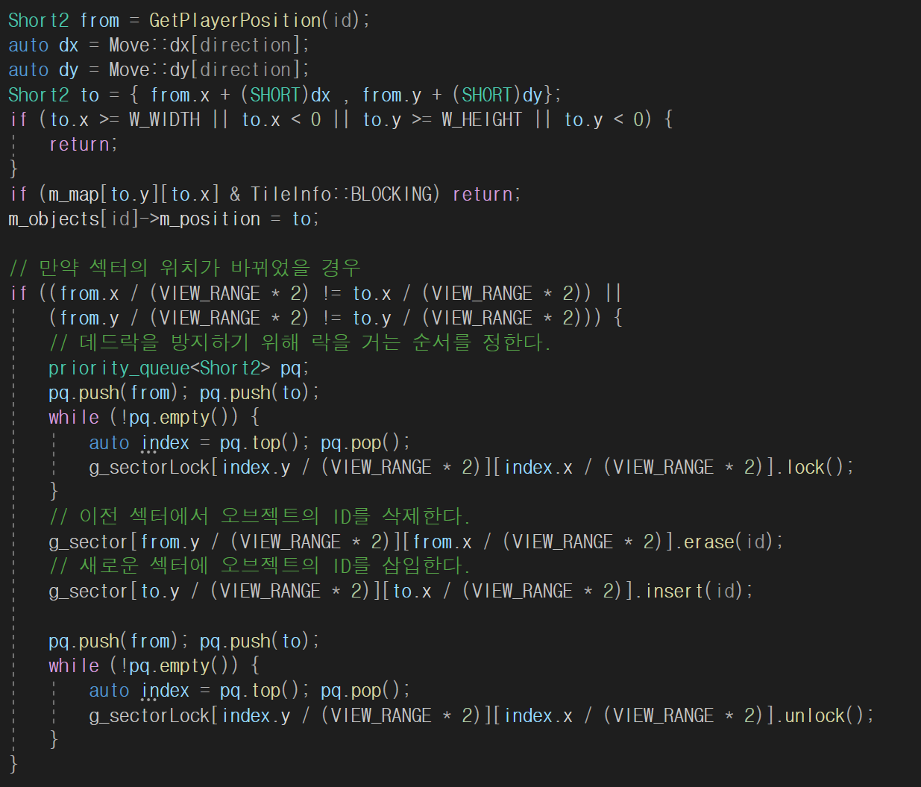
섹터 변경 코드

Slide 12
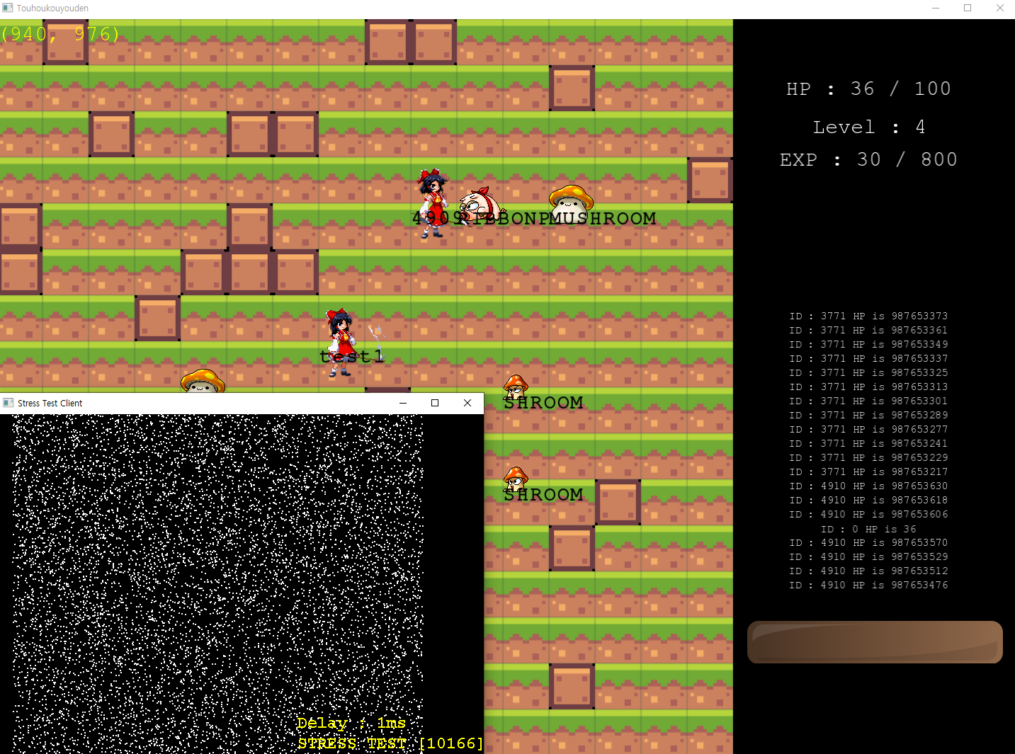
섹터 처리 결과 동시접속 10000 이상 확인

Slide 13
감사합니다

